Slide 1
ОРФОГРАММЫ В ЗАГАДКАХ

Slide 2
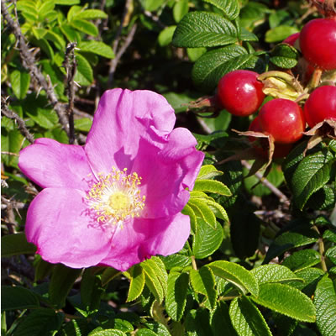
СОЧЕТАНИЯ ЖИ-ШИ, ЧА-ЩА, ЧУ-ЩУ
Растёт красивый кустик.
Дотронешься – укусит.

Slide 3
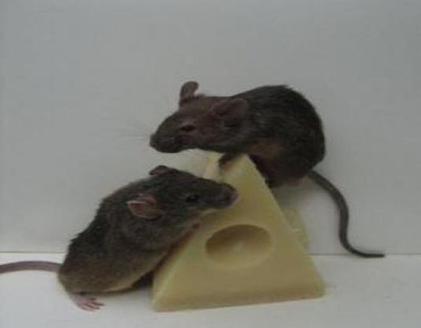
Сами крошки, Боятся кошки. Под полом живут, Туда всё несут. Летит орлица По синему небу, Крылья распластала, Солнышко застлала.

Slide 4
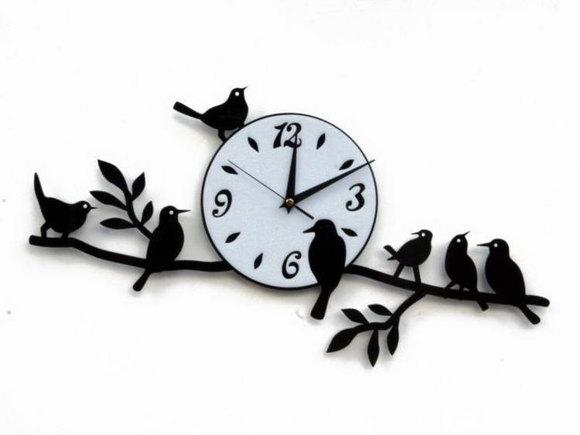
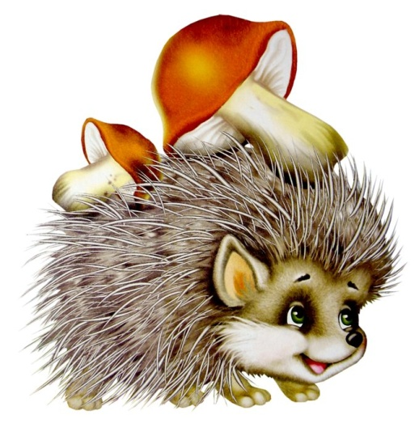
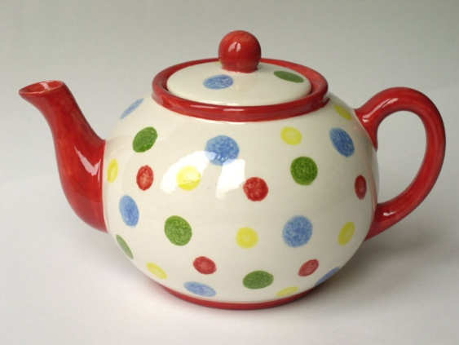
Идут, идут, А всё тут, да тут. Ползун ползёт, Иголочки везёт. Из горячего колодца Через нос водица льётся.

Slide 5
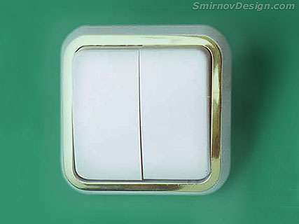
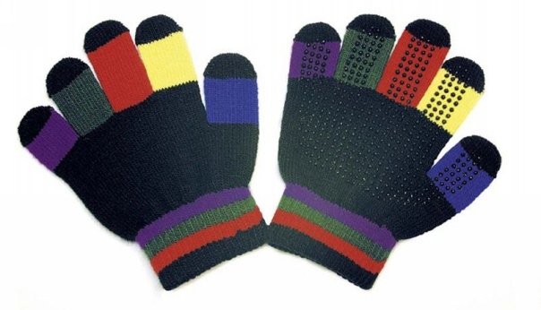
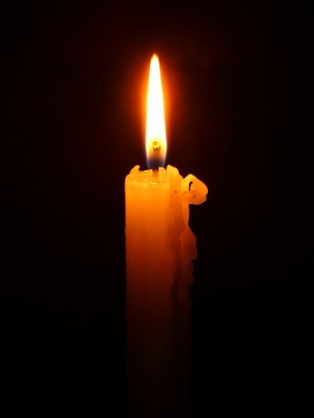
Ночь. Но если захочу – Щёлкну раз – И день включу. Пять амбарчиков – одни ворота. Горит столб, а дыма нет.

Slide 6
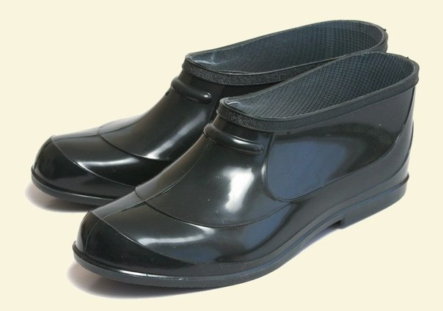
С неба падают зимою И кружатся над землёю Лёгкие пушинки. Белые … Если дождик – мы не тужим Бойко шлёпаем по лужам. Станет солнышко сиять – Нам под вешалкой стоять.

Slide 7
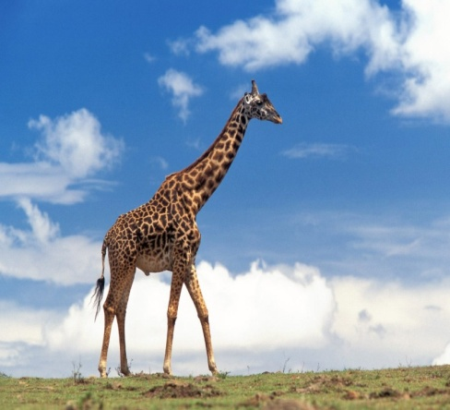
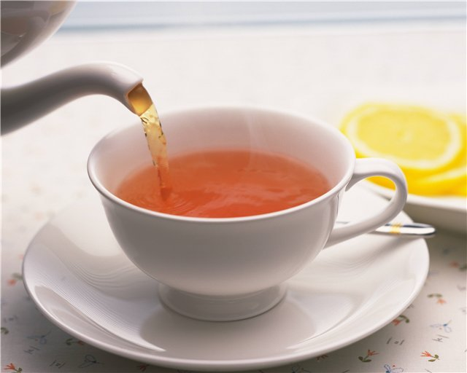
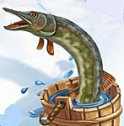
Он ходит, голову задрав, Не потому, что важный граф, Не потому, что гордый нрав, А потому, что он… Чёрненько, Горяченько, а все любят. Хвостиком виляет, Зубаста, а не лает.

Slide 8
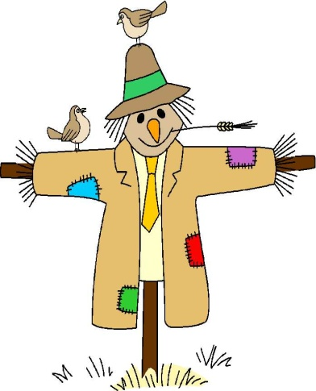
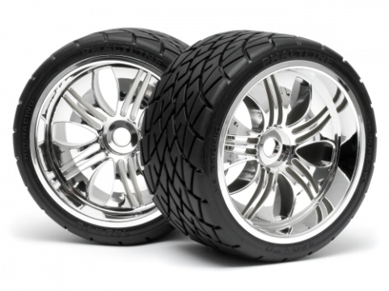
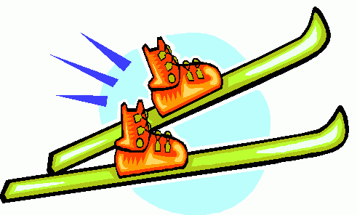
Стоит Антошка на деревянной ножке, Руки из палки, в руках мочалки. На четыре ноги надевали сапоги. Перед тем, как надевать, Стали обувь надувать. Два берёзовых коня По снегам несут меня.

Slide 9
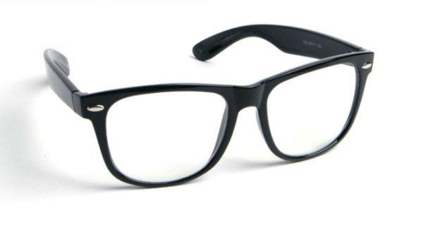
СОЧЕТАНИЯ ЧК-ЧН
Что такое перед нами:
Две оглобли за ушами,
На глазах по колесу
И сиделка на носу

Slide 10
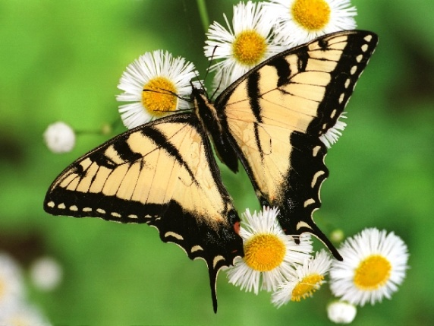
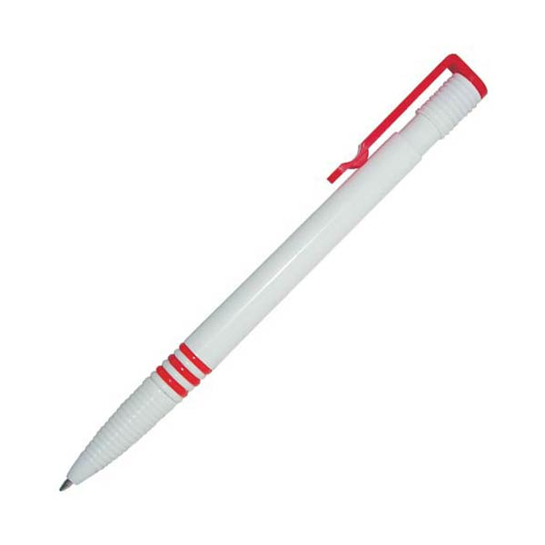
Шевелились у цветка Все четыре лепестка. Я сорвать его хотел, Он вспорхнул и улетел. Стальной конёк По белому полю бегает. За собой черные следы Оставляет.

Slide 11
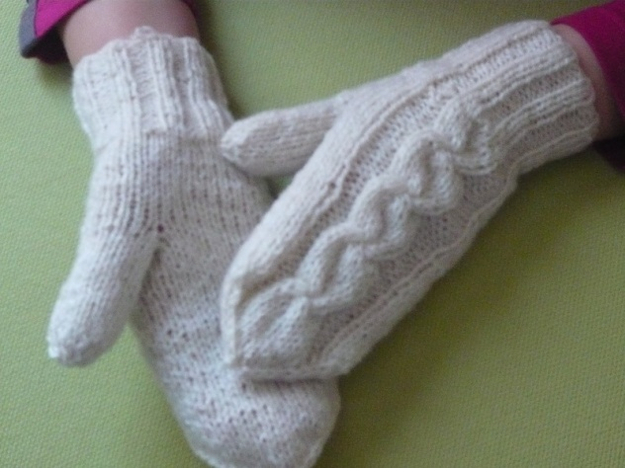
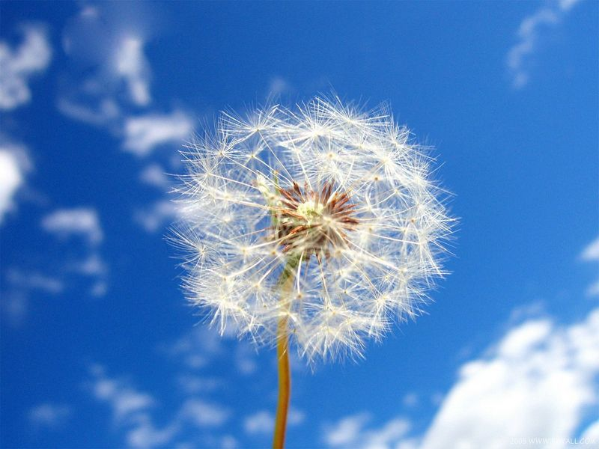
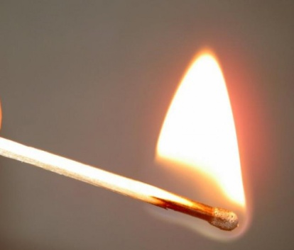
На десятерых братьев Двух шуб хватает. Рос шар бел, ветер дунул – улетел. Спят мирно дочки В фанерном домочке. У сонь, у тихонь В головах – огонь!

Slide 12
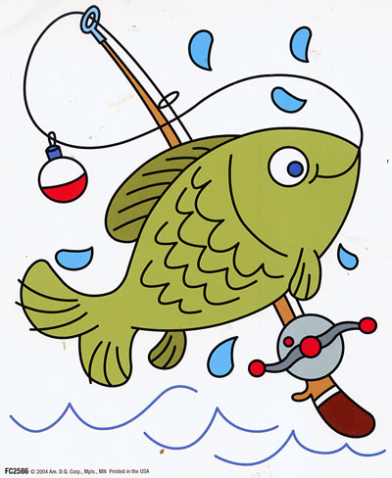
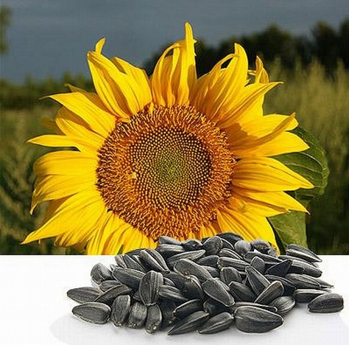
Что это у Ванечки? Ниточка на палочке, Палочка в руке, А ниточка в воде. Золотое решето Чёрных домиков полно. Сколько чёрных домков, Столько беленьких жильцов.

Slide 13
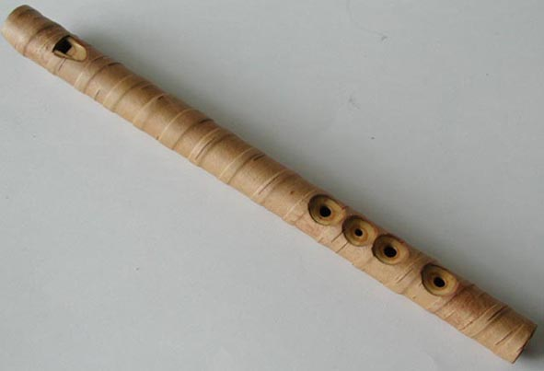
В лесу вырезана, Гладко вытесана. Поёт – заливается Как называется? Я маковой крупинкой Упала на тропинку, Остановила вас – Закончила рассказ!

Slide 14
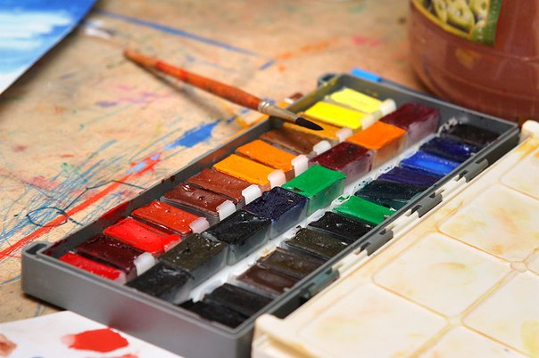
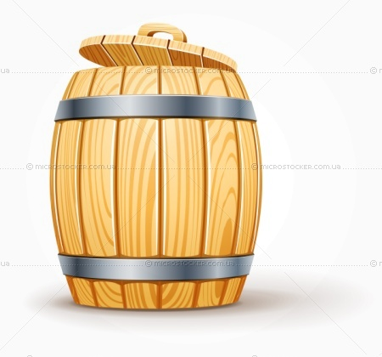
Свою косичку без опаски Она обмакивает в краски. Потом окрашенной косичкой В альбоме водит по страничке. Стоит толстуха – Деревянное брюхо, Железный поясок.

Slide 15
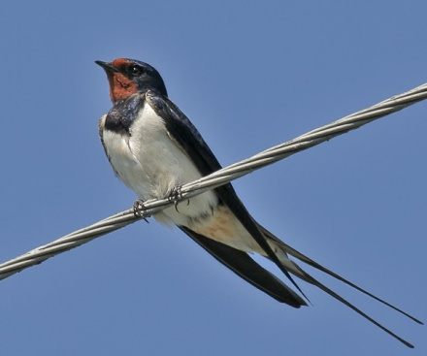
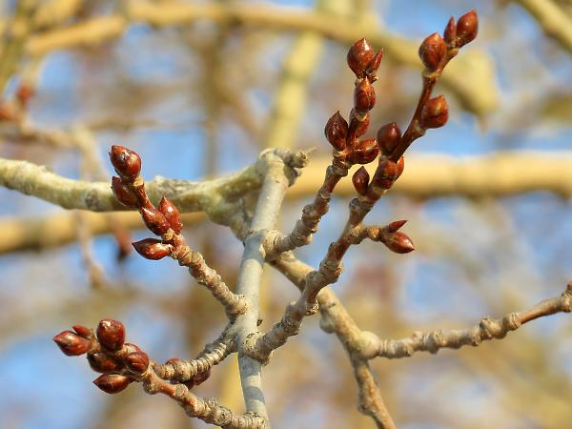
Прилетает к нам с теплом, Путь проделав длинный. Лепит домик под окном Из травы и глины. На ветках плотные комочки, В них дремлют Клейкие листочки.

